Slide 1
ゲームを活用した認知機能改善への取り組み
情報工学科 ５年 ４1番 アノンド 金澤研究室

Slide 2
研究の流れと目標
認知機能と関連する脳構造を学習
認知機能に働きかけられるゲームを計画．
iOS向けのゲームを開発．
人間の神経系に外界の刺激などを与える．
“神経可塑性”を生じさせる．
認知機能改善のため取り組む．

Slide 3
ひとは生涯を通じて，どんな発達曲線を描くでしょうか？
一般的なイメージ
(高い)
能力
(低い)
青年期 中年期 高齢期

Slide 4
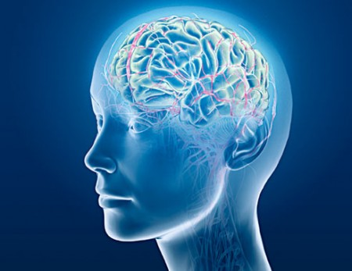
従来の発達感
身体機能，心理機能などすべての能力は
一律に青年期までに発達し，中年期には
維持され，高齢期になると失われていく．
(高い)
脳トレーニング
ブレイン
ゲーム
能力
(低い)
青年期 中年期 高齢期

Slide 5
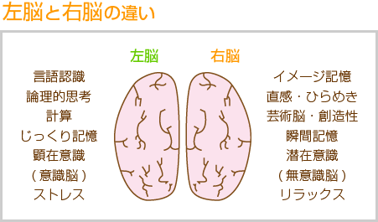
知能因子と認知機能
基本的知能因子
言語(V)，語の流暢性(W)，空間(S)，数(N)，記憶(M)，
帰納的推理(I)，知覚(P)．
認知機能
判断力および分析力，
注意力，
計画力，
記憶力，
言語力．
Notes:
りゅうちょう性（fluency）
脳の異なる部分に認知機能が割り当てられていると考えるとして

Slide 6
神経可塑性とは？
神経系の外界の刺激などによって
常に機能的、構造的な変化
可塑性は大きく3つに分けられる
脳が発達していく段階にみられる，
老化や障害を受けた後,補填・回復する時みられる,
記憶や学習などを使ってシナプスでの伝達効率の
変化による可塑性。
Notes:
補填・回復（ほてん：compensating）

Slide 7
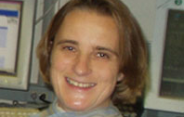
なぜゲームを使うのか？
ロチェスター大学の脳と認知科学の教授Daphne Bavelier博士らによる研究
Daphne Bavelierさん
普段ゲームをしないという18歳から25歳の被験者たちを2つのグループに分けにしてゲームを用いた実験
結論
ゲームに、人の判断を早める
トレーニング効果がある

Slide 8
開発したi0Sゲーム
SnowMath
Parallel Brain
Tune Your Vision
Matrix
Wide Eye

Slide 9
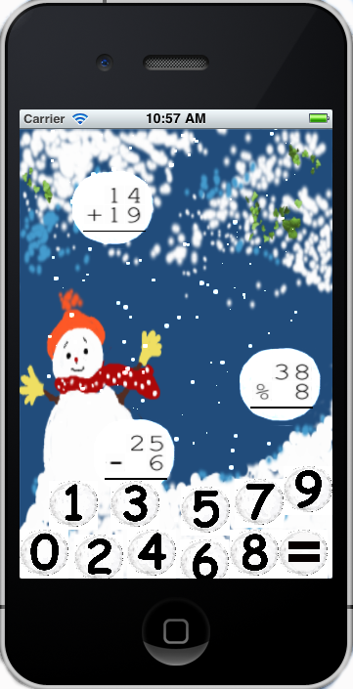
SnowMath
計算力が強くなる．
処理速度の向上することを目指す．
足し算，引き算，掛け算，割り算．
レベル的に計算処理の難易度の上昇．
計算の上手いやり方をメッセージ
として表示．
-

Slide 10
マシンラーニング
マシンラーニングとは？
機械学習のこと
人間が自然に行っている学習能力と同様の機能をコンピュータで実現
SnowMathでマシンラーニングのアルゴリズムを
使って問題を作成
プレーヤーの計算力を測定
プレーヤー別の問題を出題

Slide 11
Parallel Brain
処理速度（早く正確な処理能力）
同時並行処理
問題
理解力
Parallel Brain
速度
注意力
同時並行

Slide 12
Parallel Brain
A 9
Vowel / Consonant ?
3 F
Odd/Even?
平行思考

Slide 13
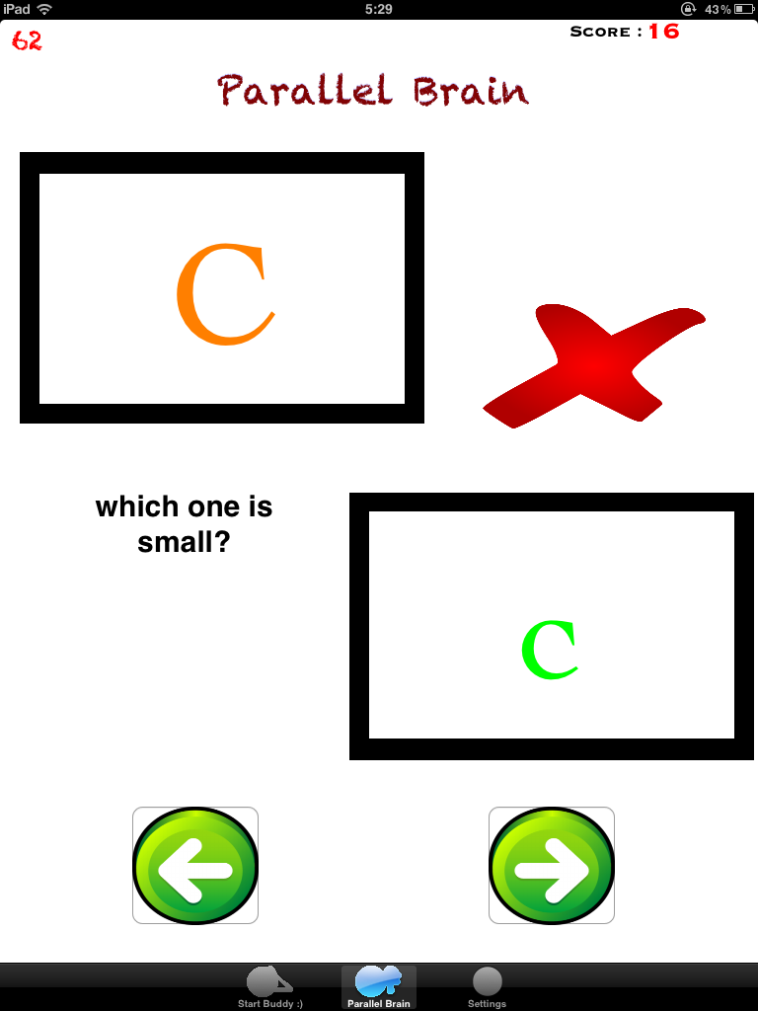
Parallel Brain
いろいろな組み合わせ
Consonant/Vowel
Number/Letter
Hiragana/Katakana
Color/Letter
Color/Number
iPad 上のParallel Brain画面

Slide 14
Matrix
90度回転
メモリマトリクス
回転メモリマトリクス
赤色のブロックはどこにあったか？
特徴を増やして難易度を高くして記憶力を高める．

Slide 15
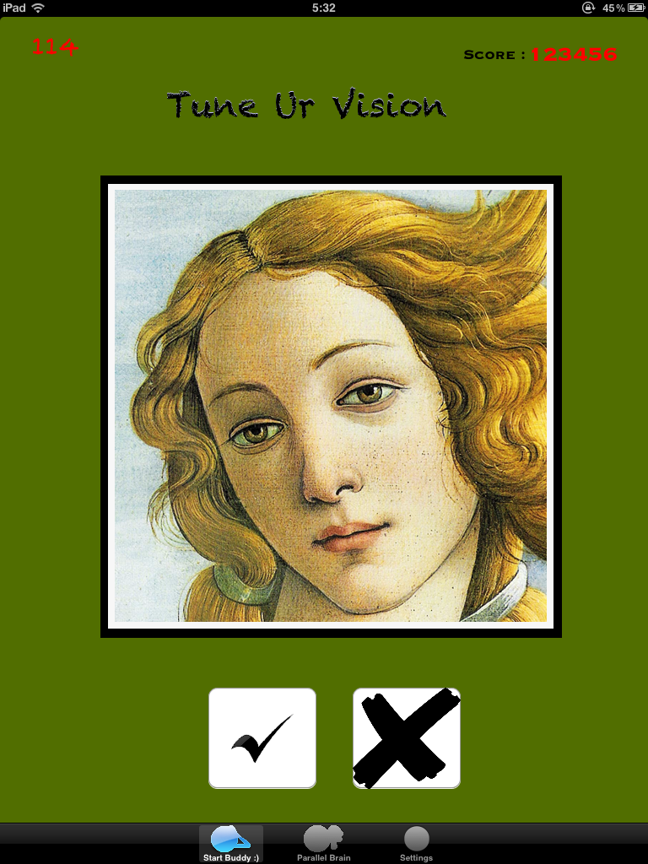
Tune Your Vision
連続に来ている画像を覚えるなどいろいろ。。。
使った画像の種類
顔画像
惑星画像
ソーシャルアイコン
Tune Your Visionのゲーム画面

Slide 16
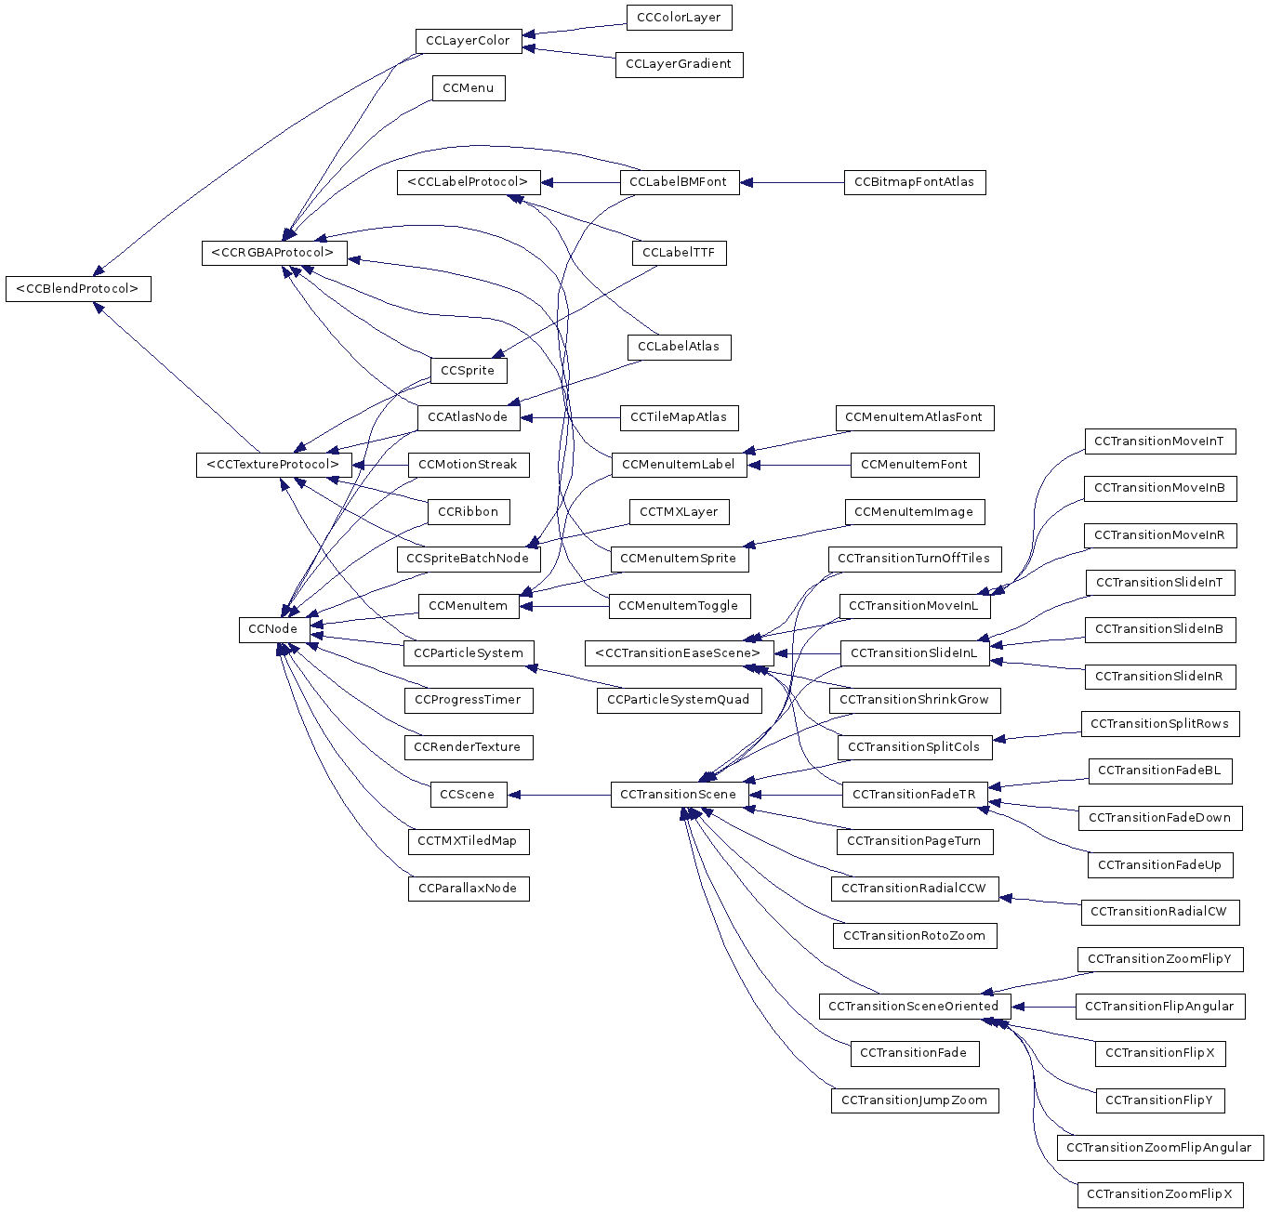
代表的な開発ツール
Cocos2d グラフィックスライブラリ

Slide 17
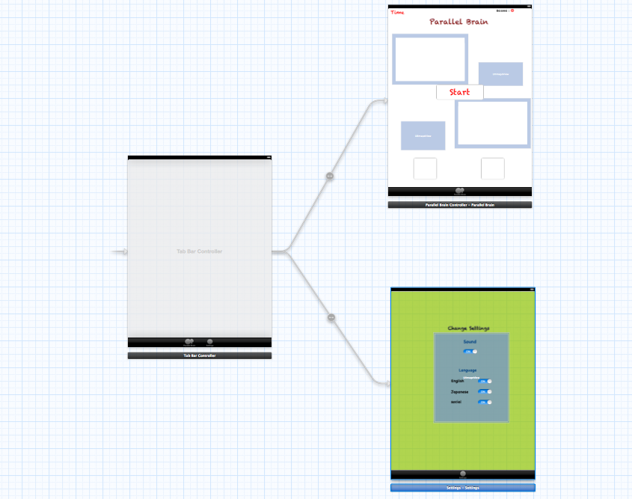
代表的な開発ツール
ストリーボード

Slide 18
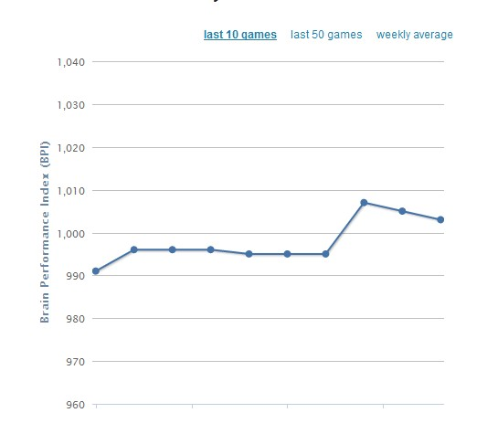
脳性能指標
脳のパフォーマンスを表す適切な指標
計算式
SnowMath
Tune Ur Vision
Parallel Brain
平均
0 50 100
グラフ 1： 性能指標
グラフ 2： 散布図（直線）

Slide 19
終わりに
成績の向上がどれだけ持続するか？
一時的な向上であればあまり意味がない．
若者より高齢者に対しての実験した方が良い
ので,性能指標をうまく作れなかった。

